Slide 1
博弈论与对抗搜索(1)
代卓岑

Slide 2
◎平等组合游戏
◎必胜态与必败态
◎朴素的Nim博弈
◎SG函数和SG函数
◎拓展内容:随机算法在竞赛中的应用
蒙特卡洛与拉斯维加斯算法

Slide 3
博弈论又被称为对策论（Game Theory），既是现代数学的一个新分支，也是运筹学的一个重要学科。
《博弈圣经》博弈论的定义：我们把动物利用大自然移动的瘾魂，在决策人期待的空间里，形成三维均衡的语文学理论，称为博弈论。
博弈论是二人在平等的对局中各自利用对方的策略变换自己的对抗策略，达到取胜的目的。
在算法竞赛中主要研究的是平等组合游戏。

Slide 4
在介绍主要内容前，先来看一个简单的问题，同时这也是小学必备奥数题之一。
有两个游戏者Alice、Bob和N颗石子。
Alice和Bob两个人轮流取石子，可以选择取1/2/3枚。
Alice先取，取到最后一颗石子的人获胜，问有何必胜方法？
我们可以很容易的知道，设K为任意整数，当n为4K(0,4,8,12……)时， Alice必定会输，因为不论Alice取多少， Bob只要和Alice共同取走4即可；当n不为4K时， Alice只需要将n取成4的倍数，这样就变成了Bob先取， Bob一定会输，所以Alice一定会赢。

Slide 5
平等组合游戏一般具有以下特点
两人游戏。
两人轮流走步。
有一个状态集，而且通常是有限的。
有一个终止状态，到达终止状态后游戏结束。
游戏可以在有限的步数内结束。
规定好了哪些状态转移是合法的。
所有规定对于两人是一样的。

Slide 6
在平等组合游戏我们约定必败点(P点) 和必胜点(N点)
必败点(P点) :前一个选手(Previous player)将取胜的位置称为必败点。
必胜点(N点) :下一个选手(Next player)将取胜的位置称为必胜点。
以拿石子为例，通俗的说，如果轮到你拿时有X颗石子你就一定获胜，那么N=X是一个必胜点，如果轮到你拿时有X颗石子你就一定失败，那么N=X是一个必败点。
在开始举的例子中：
N=0就是一个必败点。而N=1是一个必胜点。(推得)
必败(必胜)点的属性：
(1) 所有终结点是必败点(P点)
(2)从任何必胜点(N点)操作，至少有一种方法可以进入必败点(P点)(为什么?)
(3)无论如何操作， 从必败点(P点)都只能进入必胜点(N点)(为什么?)
(4)在所有的状态中只有必胜点和必败点(为什么?)
这些性质非常有用，稍作思考就会很好理解

Slide 7
必败(必胜)点的属性：
(1) 所有终结点是必败点(P点)
(2)从任何必胜点(N点)操作，至少有一种方法可以进入必败点(P点)(为什么?)
(3)无论如何操作， 从必败点(P点)都只能进入必胜点(N点)(为什么?)
(4)在所有的状态中只有必胜点和必败点(为什么?)
还是用最开始举的例子来解释：
对于(1)来说，如果轮到你拿石子时石子数量是0了，也就意味着对方已经拿到了最后一颗石子，这条结论是很显然的
必胜点之所以必胜，原因是有方法使得对方必败，也就是进入必败态然后让对方走步，如果必胜态不能够一步进入必败态，那么这也很明显不”必胜”了。(2)也是很明显的。
假设(3)不成立，那么从必败点就至少有一种方法进入必败点，同样道理，如果下一步能使对方必败，那么这就不是”必败”了，这是”必胜”。
再解释(4)就十分简单了，对于所有状态，要么只能进入必胜点，要么可以不进入必胜点，那么这就决定了所有状态必是必胜点和必败点两者之一
好了，说了这么多，现在就来看几个有趣(毒瘤)的题目。

Slide 8
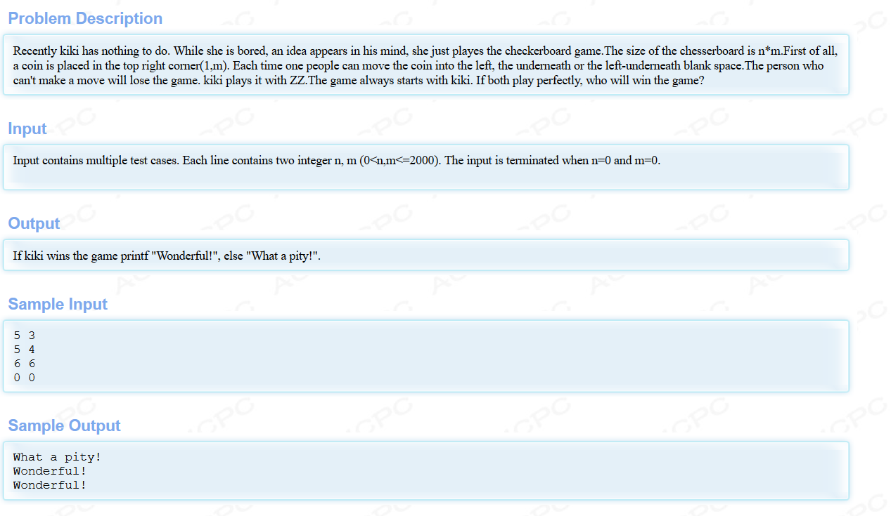
HDU2147
http://acm.hdu.edu.cn/showproblem.php?pid=2147

Slide 9
题意：在一个n*m的棋盘上，两个人将一颗棋子从右上角只能通过往左，下，左下方向移动，如果谁先不能移动，谁就输了。
为了方便修改一下坐标，假设右上角坐标是(n,m),左下角是(1,1)
和最开始的例子一样，显然可以知道点(1,1)是必败态(N点)，因为它是终结状态，如果轮到你走时棋子在(1,1)，就动不了了。
很好，下面找一个直观的例子推一下。

Slide 10
如n=5 m=6的情况，现在把这个棋盘画出来,(1,1)是必败态
P

Slide 11
然后，根据之前总结出的性质，只要能到达必败点的点就是必胜点
N | N
P | N

Slide 12
然后，根据之前总结出的性质，只能到达必胜点的点就是必败点
P
N | N
P | N | P

Slide 13
一直这样推下去，可以得到这样子的结果
N | N | N | N | N
P | N | P | N | P
N | N | N | N | N
P | N | P | N | P
N | N | N | N | N
P | N | P | N | P
好的，发挥找规律神功的时候到了(滑稽)

Slide 14
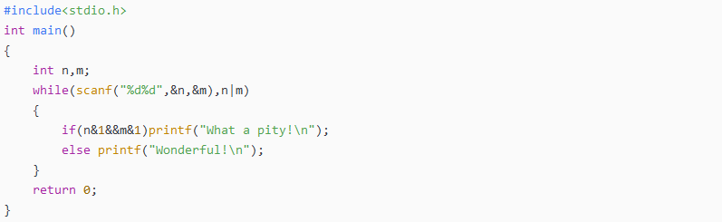
大胆的猜结论：
只要n和m有一个为偶数，先手胜。
两个都为奇数，后手胜。
是的，答案也就是这么简单，是不是还有点奇妙？(怎么证明)

Slide 15
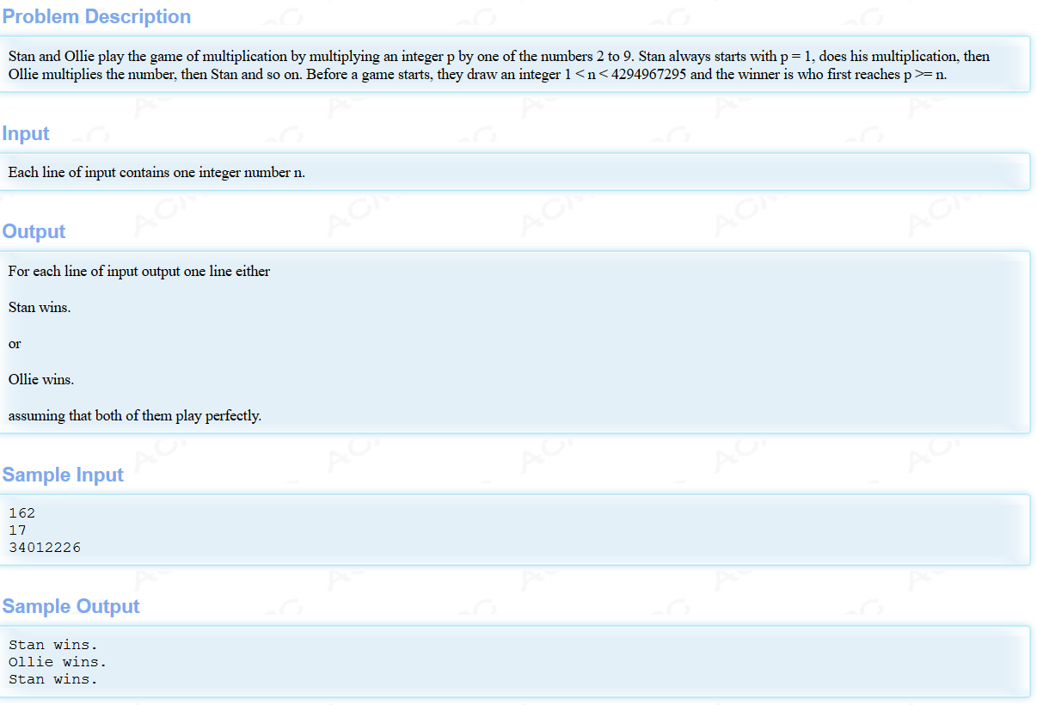
再来看另一个题目：HDU1517
http://acm.hdu.edu.cn/showproblem.php?pid=1517

Slide 16
题意：初始p=1，每轮Stan和Ollie各取一个2到9之间的数乘以p直到最先到达p>=n的胜利。
显然这一题数字N到无穷大为必败态，必败态看起来是无穷多的，但是开始我们在讲平等组合游戏的时候说过状态集通常是有限的。
看起来不太好弄，那么先搞清楚到底要干什么？

Slide 17
首先给定的结束条件是p>=n，需要求的是在此情况下p=1是必胜还是必败的，如果必胜先手胜，否则后手胜。
于是就需要从后往前推必胜和必败态，也就是说只需要确定[1,p-1]中的每个状态就可以了？
如何确定呢？根据性质和游戏规则，可以知道[n/9,n-1]中的每一个状态都是必胜点，因为只需要一步就可以大于等于n。
所以除了p=n之外，其他的结束状态其实是没有用的，因为p=n可以推出的这个范围已经包含了任何大于n的值可以推出的范围。
比如设某个整数x>n，那么x可以推出的必胜范围是[x/9,n-1]，而x/9一定不小于n/9，所以从p=n往前推即可

Slide 18
很好，在刚才我们已经知道了
p=n是必败点
p=[n/9(向上取整),n-1]是必胜点
根据性质只能进入必胜点的是必败点，就是说如果有某个p=y，使得[2y,9y]全部落在区间[n/9,n-1]里，那么就能够确定p=y是一个必败点。然后可以列出方程：
可以解得y=[n/18,n/9)，也就是说[n/18,n/9-1]全部是必胜点
然后和前面同样的道理，只需要用p=n/18推出前一段必败点
n/18同样要向上取整

Slide 19
分析完毕！
反复使用两条性质：可以推得这种结果：
n 必败
[n/9,n-1] 必胜
[n/(9*2),n/9-1] 必败
[n/(9*2*9),n/(9*2)-1] 必胜
[n/(9*2*9*2), n/(9*2*9)-1] 必败
.........
规律又来了，必败推必胜每次都是除9，必胜推必败每次都是除2
因此给定n，就可以一段一段推出1属于必胜点还是必败点了。
题目给的范围是2^32-1，复杂度有没有问题？
很宽裕，因为每次都是除一个常数，这种方法复杂度通常是logn级

Slide 20
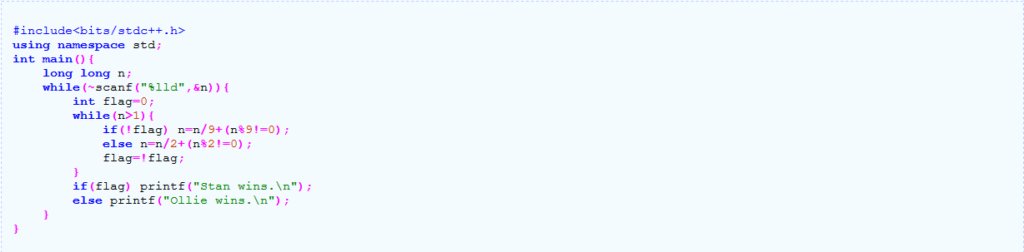
写起代码来就简单了：
需要注意的是，要向上取整！
下面再介绍一个博弈游戏的基本类型

Slide 21
还是拿一个例子来说：
有N堆石子，每堆石子的数量为ai颗，合法的移动是“选择一堆石子并拿走若干颗（不能不拿）”，如果轮到某个人时所有的石子堆都已经被拿空了，则判负
N<=100000,ai<=1000000000
好的，前面我们已经学习了必胜点和必败点(N点和P点)，那么不妨推状态试一下？
在N=2的情况，可以证明(3,3)这个点是P点

Slide 22
(3,2)
(2,2)
(3,3)
(3,1)
(2,1)
(3,0)
(2,0)
(0,0)
(1,0)
(1,1)

Slide 23
这种问题被称为Nim博弈
这样做需要用一个n元组(a1,a2,a3...an)来表示一种状态。
毫无疑问，这样做时间复杂度是完全不能接受的。
然而，从小的样例来看，并没有什么可以总结的规律。
那么怎样高效的解决这个问题？

Slide 24
直接说结论好了。
对于一个Nim游戏的局面(a1,a2,...,an)
它是P点当且仅当a1^a2^...^an=0
其中^表示异或(xor)运算。
怎样，是不是很神奇？
我看到它的时候也觉得很神奇，完全没有道理的和异或运算扯上了关系。但这个定理的证明却也不复杂，基本上就是按照必胜点和必败点证明而来的。

Slide 25
根据前面讲到的必胜点和必败点的定义：
证明一种判断博弈状态的性质的方法的正确性，只需证明三个命题：
1、这个判断将所有终结状态n判为P点；
2、根据这个判断被判为N点的局面一定可以移动到某个P点；
3、根据这个判断被判为P点的局面无法移动到某个点。

Slide 26
第一个命题显然成立，终结状态只有一个，就是全0，异或仍然是0。
第二个命题，对于某个局面(a1,a2,...,an)，若a1^a2^...^an!=0，一定存在某个合法的移动，将ai改变成ai'后满足a1^a2^...^ai'^...^an=0。
不妨设a1^a2^...^an=k，则一定存在某个ai，它的二进制表示在k的最高位上是1（否则k的最高位那个1是怎么得到的）
这时ai^k<ai一定成立（可拿）
则我们可以将ai改变成ai‘=ai^k(拿ai-ai^k个即可)，
此时
a1^a2^...^ai'^...^an = a1^a2^...^an^k = 0。

Slide 27
第三个命题，对于某个局面(a1,a2,...,an)，
若a1^a2^...^an=0，一定不存在某个合法的移动，将ai改变成ai'后满足a1^a2^...^ai'^...^an=0。
因为异或运算满足消去率，由a1^a2^...^an=a1^a2^...^ai'^...^an可以得到ai=ai'。所以将ai改变成ai'不是一个合法的移动。证毕。
咦？莫名其妙就证完了。
根据这个定理，我们可以在O(n)的时间内判断一个Nim的局面的性质，且如果它是N点，也可以在O(n)的时间内找到所有的必胜策略。Nim问题就这样基本上完美的解决了。
Nim博弈还有很多很有趣(毒瘤)的变形，将在下一次的内容中介绍。

Slide 28
好了，做了那么多铺垫。现在重头戏要登场了—
SG函数
在介绍这个内容之前，我们先回到之前Nim博弈的问题：
对于一个大的游戏，我们把它看成是多个小的游戏，比如这个取石子，我们把它看成是n个小的游戏。
现在我们单独考虑一个游戏，也就是一堆石子如何解决。 我们规定一个对于集合的操作mex，表示最小的不属于该集合的非负整数。 举几个栗子：mex{0,1,2}=3，mex{1,2,3}=0，mex{0,1,3}=2；

Slide 29
我们再定义SG函数：SG(x)=mex{ SG(y) | y是x的后继 }。
什么叫y是x的后继？就是从x可以进入的状态。
在普通的NIM游戏里，假如有一堆石子个数为x，普通的NIM游戏可以取任意个，但不能一个不取，所以x的后继就是0~x-1，所以y取值0~x-1。
有一个结论就是普通的取石子SG(x)=x。
我们把游戏的所有状态看成一个图，只有一堆石子的话
那么其实就是一个棋子在这张图上面跑。

Slide 30
来看一下SG函数的性质。
首先，所有的终结状态所对应的顶点，也就是没有出边的顶点，其SG值为0，因为它的后继集合是空集。
然后对于一个SG(x)=0的顶点x，它的所有前驱y都满足 SG(y)!=0。
对于一个SG(x)!=0的顶点，必定存在一个后继y满足SG(y)=0。
(显然?)
以上这三句话表明，顶点x所代表的状态是P点当且仅当g(x)=0（跟P点/N点的 定义的那三句话是完全对应的）。
我们通过计算有向无环图的每个顶点的SG值，就可以对每种局面找到必胜策略了。
但SG函数的用途远没有这样简单。如果游戏拓展回n堆石子也就是n堆石子的Nim博弈的话，就相当于很多个棋子同时在一个图上跑，怎么办？

Slide 31
其实我们还是只要证明这种多棋子的有向图图游戏的局面是P点当且仅当所有棋子所在的位置的SG函数的异或为0。这个证明与前面证明Nim博弈几乎是完全相同的，只需要适当的改几个名词就行了。
刚才，我为了使问题看上去更容易一些，认为n枚棋子是在一个有向图上移动。但如果不是在一个有向图上，而是每个棋子在一个有向图上，每次可以任选一个棋子（也就是任选一个有向图）进行移动，这样也不会给结论带来任何变化。
所以我们可以定义有向图游戏的和(Sum of Graph Games)：设G1、G2、……、Gn是n个有向图游戏，定义游戏G是G1、G2、……、Gn的和(Sum)，游戏G的移动规则是：任选一个子游戏Gi 并移动上面的棋子。Sprague-Grundy定理就是：
SG(G)= SG(G1)^ SG(G2)^…^ SG(Gn)。
也就是说，游戏的和的SG函数值是它的所有子游戏的SG函数值的异或。

Slide 32
所以说当我们面对由n个游戏组合成的一个游戏时，只需对于每个游戏找出求它的每个 局面的SG值的方法，就可以把这些SG值全部看成Nim的石子堆，然后依照找Nim的必胜策略的方法来找这个游戏的必胜策略了！
咦？说了这么多到底有什么用，这和Nim博弈判断状态的方法相比有什么别的用处吗？
有的，下面就来看一个题目：

Slide 33
这个题取自2018西安赛区邀请赛的D题
(也是这场值得吐槽的比赛中不错的题目之一，让我学会了SG)
这场比赛没有重现，只能凭印象回忆题面：
有n堆石子，第i堆ai枚，A和B两人轮流取石子，A先行。
取的规则是可以选择任意一堆石子，
使这堆石子变成原来数量的n/2,n/3或者n/4.(均为向下取整)
n<=100000 ai<=100000000000
用Nim的方法来套用，可不可以呢？

Slide 34
举栗子：N=2
2
3 2
用手指头算一下先手能不能赢？
用Nim的方法判断4^1=5≠0，这是先手必胜的。
但是用手指头玩一玩，就能知道这是先手必败的。
是不是发现Nim的结论不好用了？

Slide 35
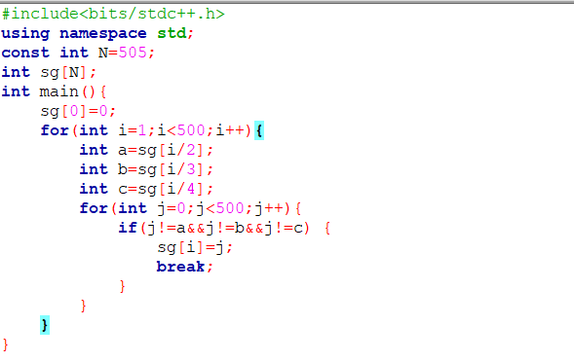
但是SG函数的应用范围就广的多，
不妨按定义求一次SG值
附上此题SG函数的求法(implement)：

Slide 36
如果把ai范围里的SG函数值全部求出来，
然后就可以按照SG定理异或起来求解了。
好啦，问题又来了，求这个SG函数值的复杂度是多少？
设值域是K，因为只有a,b,c三个值，所以第二层循环的次数是个为
1-4的常数，故在这里复杂度是O(k)
ai的值域是10^10，线性复杂度肯定是没办法打表SG值的，
即使能打出来，内存也存不下，好像SG也搞不定？
别急，又到了发挥找规律神功的时候了

Slide 37
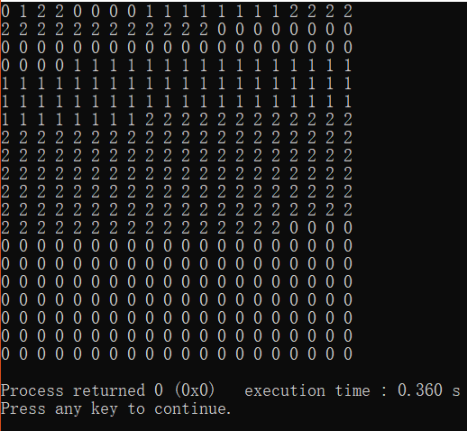
现在我把0-399的SG值打出来了。有什么发现吗？

Slide 38
把n=0剥离开，
把之后7个数字分离出来看是(1,2,2,0,0,0,0)
然后在往后看，就能惊奇的发现后面8*7个数字是
(8个1,8个2,8个2,8个0,8个0,8个0,8个0)
如果还能继续打表，还能验证后面8*8*7个数字是
(8*8个0,8*8个1,8*8个2,8*8个2,8*8个0,8*8个0,8*8个0,8*8个0)
规律就出来了，SG序列是按照8倍倍增扩大的(1,2,2,0,0,0,0)序列循环。
所以任何一个ai值可以在logn内求出SG值来

Slide 39
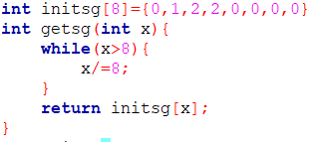
具体求法就很简单了：
然后异或起来，根据SG定理，答案就出来了
尝试验证一下开始的样例
2
3 2
SG[3]^SG[2]=2^2=0,为P点，先手必败！

Slide 40
最后是一点点拓展的知识--随机算法
随机能解决什么问题呢？
简单的说，我们把随机解决的问题的方法分为这两类：
蒙特卡洛与拉斯维加斯算法

Slide 41
蒙特卡洛算法：
通过随机枚举来不断求取解，这些解会有很多组，用尝试到的最优的解。或者是近似的取样来计算整体值。
采样越多，越接近最优解；(强调每一个iteration都在进步，提高的过程)
但是理论上枚举量再高也不能保证是最优解，可能仅仅是近似解或者是次优解。
拉斯维加斯算法：
通过随机尝试直接找符合条件的解。
采样越多，越有可能找到最优解；(强调直接想要最优解)
好像很笼统哈，那么打个形象的比方：

Slide 42
假如筐里有100000000个苹果，让我每次闭眼拿1个，挑出最大的。于是我随机拿1个，再随机拿1个跟它比，留下大的，再随机拿1个……我每拿一次，留下的苹果都至少不比上次的小。拿的次数越多，挑出的苹果就越大，但我除非拿100000000次，否则无法肯定挑出了最大的。这个挑苹果的算法，就属于蒙特卡罗算法——尽量找好的，但不保证是最好的。
而拉斯维加斯算法，则是另一种情况。假如有一把锁，给我100000000把钥匙，只有1把是对的。于是我每次随机拿1把钥匙去试，打不开就再换1把。我试的次数越多，打开（最优解）的机会就越大，但在打开之前，那些错的钥匙都是没有用的。这个试钥匙的算法，就是拉斯维加斯的——尽量找最好的，但不保证能找到。

Slide 43
在算法竞赛中，大多数情况我们要求的是最优解或者符合要求的解。
那么这两个算法一个不一定最优，另一个不一定能找到，能在竞赛里有应用吗？

Slide 44
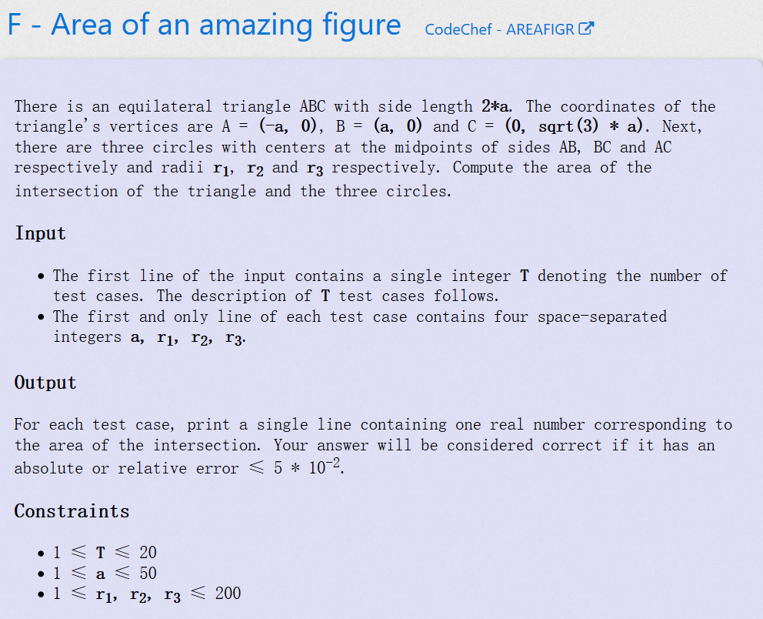
有的。下面来看一道题：
这道题选自印度的一场regional(还是阿三脑洞大)
https://vjudge.net/problem/CodeChef-AREAFIGR

Slide 45
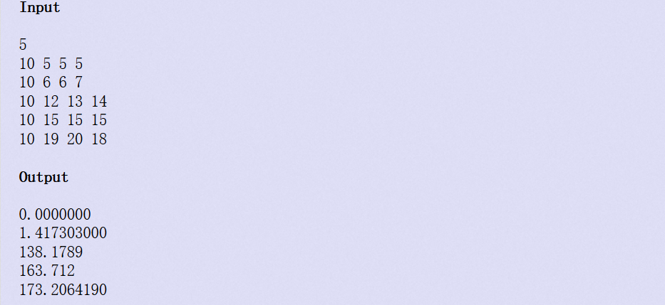

Slide 46
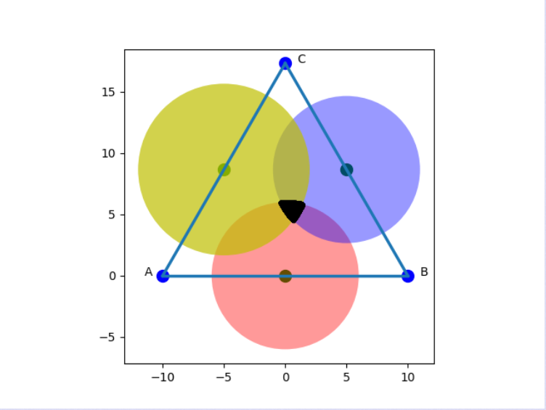

Slide 47
值得注意的是这道题可以用simpson积分解决。
如果能够这样做出来是很厉害的，但是由于情况比较复杂，并不是很好计算
网上有使用simpson积分的代码：
https://blog.csdn.net/qq_36424540/article/details/82984072

Slide 48
其实此题是有思维难度更低的方法的。
注意到答案要求的绝对精度是0.05
这个允许的误差实际是比较大的，而数据范围又比较小，所以可以用随机来通过
更直接的说，可以直接在正三角形中随机生成一些点。
然后判断这些点是否同时在三个圆内
三角形的面积是sqrt(3)a^2.
设生成的总点数为x，同时在三个圆内的点数为y
就能得到一个近似解y/x*sqrt(3)a^2
至于x取何值可以视时间而定。
经验证x取得恰当时误差是可以在极大概率控制在0.05以内的，可以通过

